Slide 1
Policlínico 7 de Diciembre
Seminario # 1 : Micosis.
Tema : Candidiasis .
Integrantes: Lisandra Larena Martínez
Damiris Vecino

Slide 2
CANDIDIASIS
Es un micosis que afecta los pliegues de la piel, las semimucosas , mucosas y uñas o pueden generalizarse y en ocasiones puede ser una enfermedad sistémica . Causada por hongos levaduriformes , el más frecuente es la Cándida albicans .

Slide 3
Dentro del género Candida, la más frecuente es la C. albicans, pero existen más de 100 especies, la mayoría de las cuales no son comensales ni tampoco parásitos del hombre. Ejemplos :
C. stellatoidea,
C. tropicalis,
C. krusei,
C. pseudotropicalis
C. zeylaoides,

Slide 4
Factores Predisponentes:
Factores fisiológicos.
Enfermedad o procesos debilitantes
Inmunodeficiencias primarias o adquiridas
Iatrogénicos.
Misceláneos.
Factores locales

Slide 5
Clasificación
1- Afectación de las mucosas
Oral
  C. Pseudomembranosa aguda o Muguet oral
  C. Atrófica aguda
  C. Atrófica crónica
  Queilitis angular
  C. Hiperplásica crónica
  Glositis romboidal media

Slide 6
Clasificación
Candidiasis genital y perianal
  Vulvovaginitis
  Balanopostitis
  C. Conyugal
  C. Perianal y escrotal
  C. del pañal

Slide 7
Clasificación
2 - Afectación cutánea
Localizada
  Intertrigo:
    Pliegues mayores
    Pliegues menores
  Foliculitis
  Paroniquia
  C. Ungueal
  Reacciones Ides (Candidides

Slide 8
Clasificación
Generalizada
  C. Congénita
  C. Diseminada

Slide 9
Clasificación
3- Mucocutánea crónica
Grupo de síndromes clínicos caracterizados por infecciones candidiásicas de piel, uñas y orofaríngeas, de carácter crónica y resistentes al tratamiento.
No suele complicarse con C. Sistémica.
Alteración de la inmunidad celular.

Slide 10
Clasificación
4- Sistémica
Respiratoria
Urinaria
Endocarditis
Septisemia
Meningitis.

Slide 11
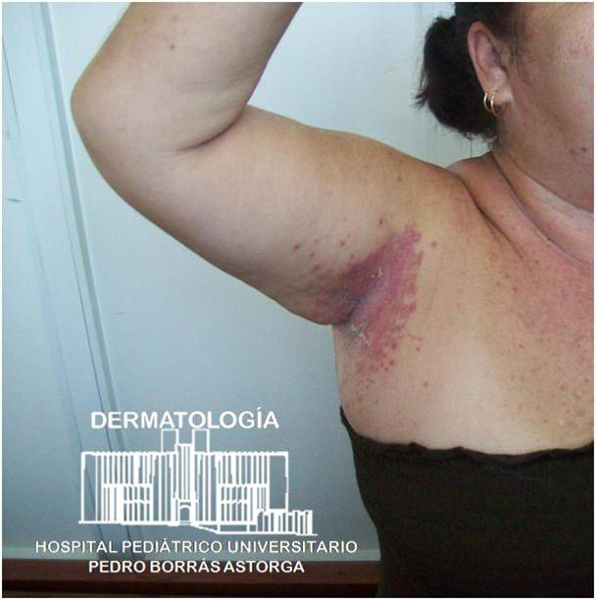
Manifestaciones y formas clínicas.
Formas localizadas:
  Grandes pliegues

Slide 12
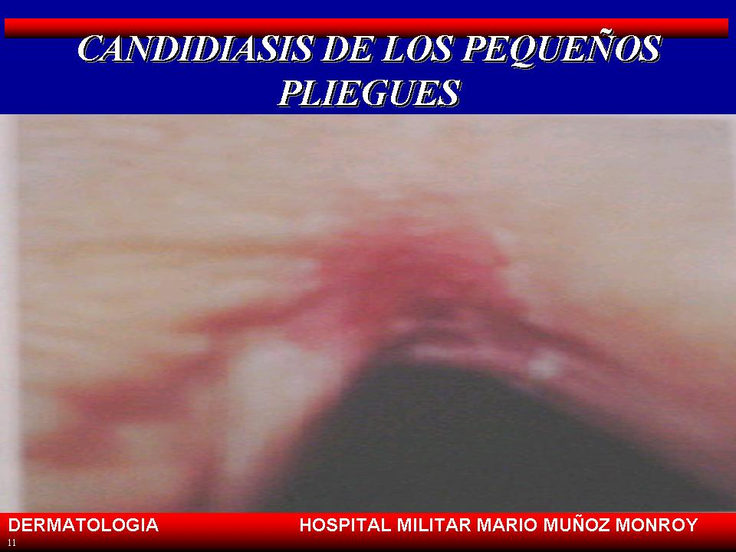
Manifestaciones y formas clínicas.
Formas localizadas:
  Pequeños pliegues de manos y pies

Slide 13
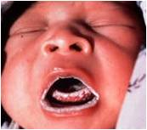
Manifestaciones y formas clínicas.
Formas localizadas:
  Cavidad bucal, boca, lengua, labios,
  comisuras.

Slide 14
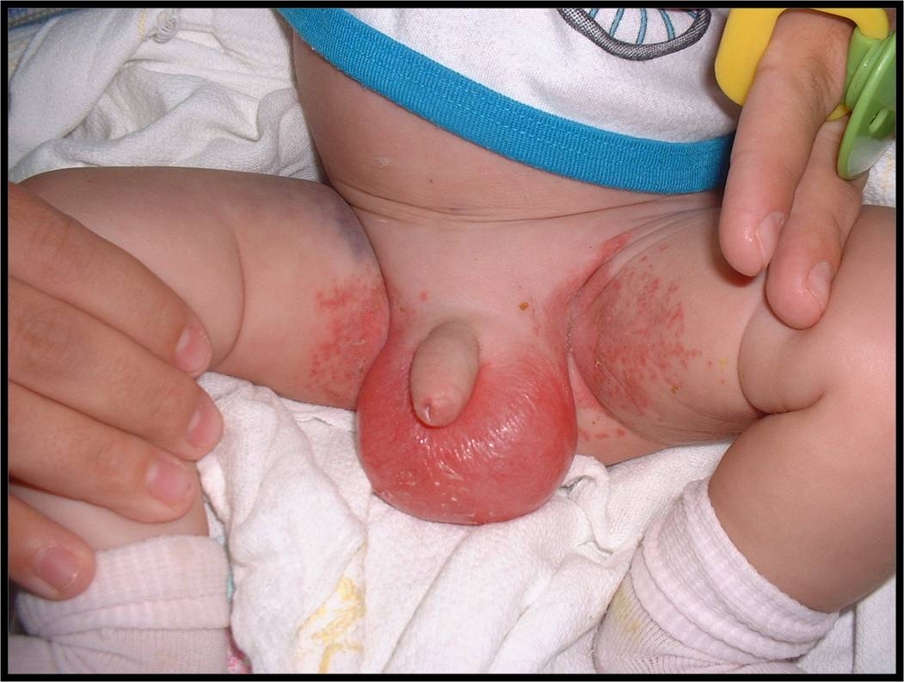
Manifestaciones y formas clínicas.
Formas localizadas:
  Genitales y ano; vulva, vagina, glande,
  región perianal.

Slide 15
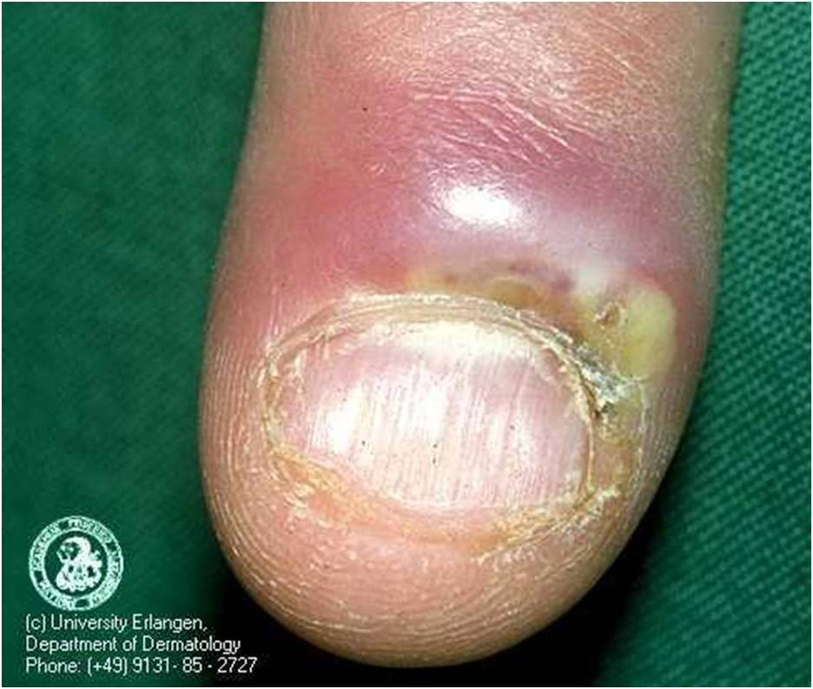
Manifestaciones y formas clínicas.
Formas localizadas:
  Uñas y región periungueal

Slide 16
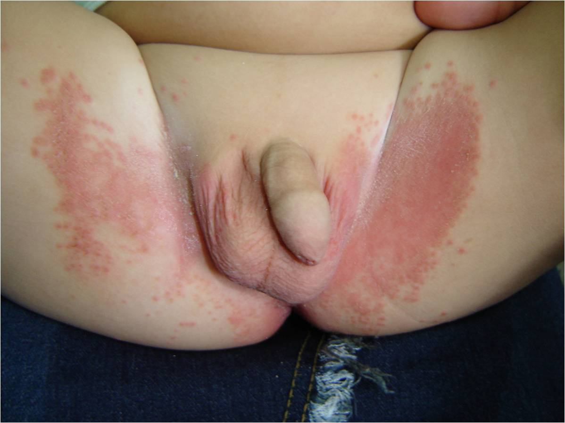
Manifestaciones y formas clínicas.
Formas localizadas:
  Zona del pañal.

Slide 17
Manifestaciones y formas clínicas.
2. Formas diseminadas y profundas:
  Candidiasis mucocutánea crónica.
  Granuloma candidiásico.

Slide 18
Manifestaciones y formas clínicas.
3. Formas sistémicas:
Septicemia.
Afectación del tracto urinario.
Meningitis.
Endocarditis.
Candidemia iatrogénica.

Slide 19
Diagnóstico diferencial:
Candidiasis mucocutánea:.
Oral: estomatitis aftosa, geotricosis, lengua saburral, herpes, lengua geográfica.
Vulvovaginitis: infecciones por Trichomonas, Gardenerella, Neisseria, y otros.
Balanitis: causada por Trichomonas, Neisseria, herpéticas e inespecíficas.

Slide 20
Diagnóstico diferencial:
2. Candidiasis cutánea:
Intertrigos infecciosos interdigitales, submamarios, inguinales y axilares: tiña cruris, eritrasma, dermatitis por contacto, psoriasis invertida, y otros.
Candidiasis ungueal: tiña de las uñas, melanoma subungueal, infecciones bacterianas, dermatitis por
contacto, deficiencias vitamínicas, liquen plano y psoriasis vulgar.
Granuloma candidiásico: granulomas dermatofíticos, tuberculosis verrucosa, y otros.

Slide 21
Diagnóstico de laboratorio
Examen directo.
Cultivos.
Biopsia.
Pruebas inmunológicas.
Serología.

Slide 22
Tratamiento.
-Medidas específicas
Disminuir la humedad mediante aseo periódico y secado correcto .
Utilizar talcos alcalinos en obesos .
No usar esmalte en las uñas afectadas .

Slide 23
Tratamiento.
Candidosis de grandes y pequeños pliegues
Fomentos alcalinos 10 minutos 3 veces al día.
Cremas antibióticas. ( Especificas 0 de amplio espectro ).
Antihistamínicos H1. VO

Slide 24
Tratamiento.
Candidiasis de Mucosas
Colutorios con alcalinos ( boca y comisuras labiales.)
Lavados con alcalinos ( Vulva y pene )
Fomentos alcalinos (A no ). ( 3 veces al día) .
Cremas antibióticas ( Macró1idos 0 de amplio espectro.)

Slide 25
Tratamiento.
Candidiasis ungueal
Limarse las uñas una vez al dia ( ligeramente ) y aplicar tres veces al dia las pinceladas de:
Bicarbonato de Na.2g +Violeta genciana X gotas +Alcohol de 70 % 50 m!. Rot.Pinceladas Vichy genciana .
Pinceladas de Miconazol, Itraconazol Buticonazol.
Cremas antibióticas con Macró1idos polienos 0 con antibióticos de amplio espectro.( Todos expresados anteriormente ).
V.O: Aconsejable el uso de derivados imidazó1icos 0 triazó1icos (Realización previa de exámenes para enzimas hepáticas TGP TGO GGT).

Slide 26

Gracias por su atención

